Slide 1
Развитие речи детей в летний период
Консультация для родителей
МКДОУ «Детский сад № 3 п. Теплое»
Подготовил воспитатель
Средней группы № 1
Зайцева Г.А.

Slide 2
Лето открывает перед нами новые возможности для развития речевой активности детей. Тем более, что автоматизация звуков предполагает непрерывный процесс и важно не утратить тот объем умений и навыков, который ребенок приобрел на логопедических занятиях. Ведь придется начинать все сначала…
Развивать речь можно где угодно, с минимальными приготовлениями и инвентарем. Для этого понадобится чуть больше смекалки и изобретательности, но зато процесс обещает быть интересным и эффективным.
Каждый день нас с вами окружают повседневные дела, дела, требующие незамедлительного решения и т.д., но для развития речи ребенка необходимо немного времени.
Поэтому я хотела бы поделиться идеями, как быстро и с удовольствием развивать речь детей, практиковаться в произнесении «трудных» звуков — и все это без отрыва от летних развлечений.

Slide 3
Интересный рассказ.
Все дети любят когда им читают. Прочитать интересный небольшой рассказ вы можете и на прогулке с ребенком, и в машине, и ,конечно, перед сном. Прочитав интересную историю, рассказ или статью, спросите у ребенка о чем Вы ему прочитали, что ему понравилось больше всего, какой герой сказки понравился больше, а какой нет. Попросите пересказать сказку.
И с каждым пересказом Вы будете замечать, как развивается связная речь ребенка.

Slide 4
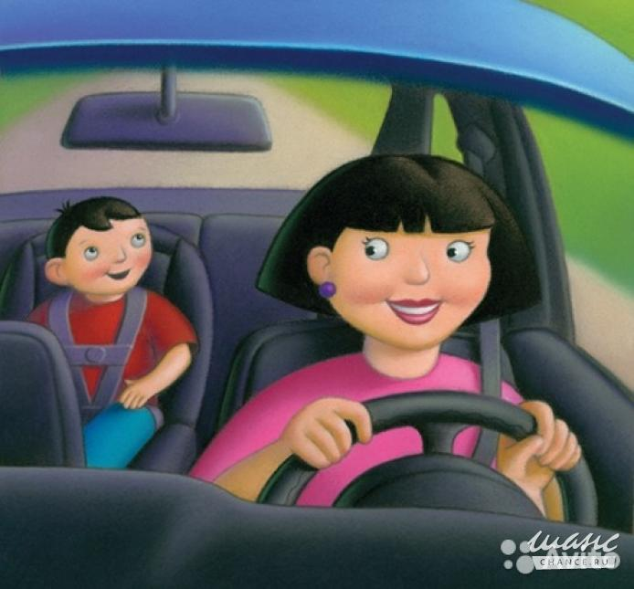
Развитие речи летом — в машине.
Летом без путешествий НИКУДА! А что, если вы просто поехали в магазин и «застряли» в пробке? Это время Вы можете провести с пользой для своих детей, поиграв в речевые игры.
Существует много игр на развитие фонематического (речевого) слуха. Например:
«Повтори за мной»
Просим ребенка правильно повторить за взрослым слоги или слова:
Па-ба па-па-ба том-дом

Slide 5
Та-да ба-па-ба бочка-точка
ма-на та-та-да и т.д ком-сом-дом и т.д.
«Кто больше придумает слов на звук»
Если ваш ребенок научился произносить какой- то звук и его необходимо закрепить, то Вам пригодится эта игра:
По очереди придумывать и называть слова на заданный звук. Например, на звук «З»: зонт, замок, замок, забияка и т.д.
Ну, а если ребенку тяжело дифференцировать овощи и фрукты или диких и домашних животный, то задание в игру будет другое : - Кто больше назовет фруктов (овощей, диких или домашних животных) .

Slide 6
«Дополни предложение»
Еще интересный вариант для детей старшего возраста: первый называет слово с определенным звуком, второй — добавляет к нему слово, чтобы получилось предложение, и так далее по очереди, пока не иссякнет фантазия. Например: рыба — рыба проворная — рыба проворная в аквариуме — проворная рыба играет в аквариуме — проворная рыба играет а аквариуме в игру и т.д. Эта игра очень хорошо тренирует память, а так же поднимает настроение Вам и вашему ребенку.
Так же очень благоприятно для развитие речи заучивание небольших стихов или вы можете просто вспомнить выученные раннее стихотворения.

Slide 7
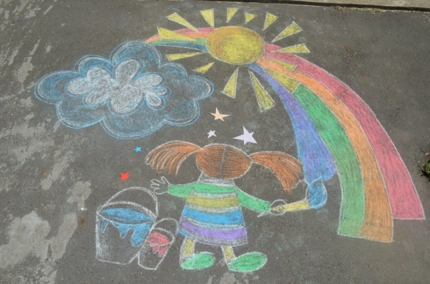
Рисуем мелками.
Многие дети любят рисовать на асфальте яркими цветными мелками.
Фантазировать вместе с ребенком может и кто- то из родителей, а так же вы можете и похитрить, например:
«Угадай, кого (что) я нарисовал»
Взрослый рисует предметы на с тем звуком, над которым велась логопедическая работа, а ребенок должен угадать и назвать, что нарисовал взрослый.

Slide 8
«Волшебные дорожки»
Необходимо нарисовать на асфальте различные извилистые дорожки, которые ведут в замок или в дом к волшебнику. Но, чтобы прийти к цели, необходимо во время ходьбы произносить определенный звук или повторять слова за взрослым. Либо притвориться в машины и соревноваться- кто первый доедет до финиша.
Играя в классики, тоже можно развивать речь:
Повторять слова или слоги по заданию.
Вместо цифр нарисовать звуки и при прыжке называть его.
Либо можно с каждым прыжком удлинять предложение начатое с одного слова (см. игры в машине)
Главное, задействована крупная моторика — а значит, запоминание и автоматизация звуков идут эффективнее!

Slide 9
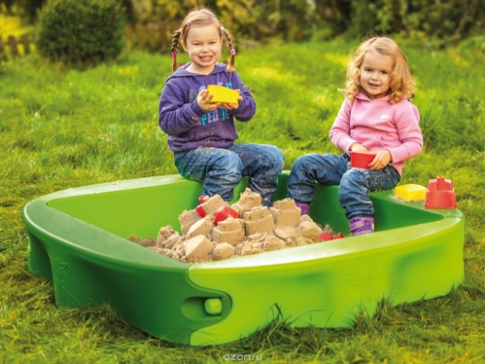
Развиваем речь ребенка на детской площадке.
На детской площадке хорошо удается вызывать новые звуки или звукоподражания у ребенка, так и автоматизировать (вводить в речь) звук, который ребенок вот-вот научился говорить. Мало того, это самая лучшая автоматизация — т.к. она не «оторвана от жизни». Как это сделать? Например, на горке. Можно вызывать или автоматизировать звуки /C/, /Ш/, /Р/ , протягивая их во время катания: «сссссссс».

Slide 10
Или в обратных слогах: пока едем на горке, тянем гласный: «о-о-о!», как только ноги коснулись земли, произносим нужный согласный: «ссссс!» — получилось «О-О-ОС». С горки можно катать разные игрушки, у каждой игрушки будет свое «спецзадание» — произнесение своего слога с нужным звуком (сссаа! сссыы! и т.д.). Для вызывания автоматизации /Р/ идеально подходят карусели, штурвалы, «рули», машины. Качели - любые слоги можно говорить на одно качание качелей. А также на качелях очень хорошо запоминаются стихи. В общем, если Вы творческая личность, то можете тренировать почти любые звуки в любом месте, особенно на детской площадке.

Slide 11
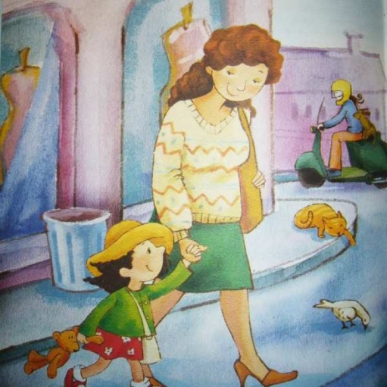
Развиваем речь по дороге в магазин.
Получайте удовольствие от общения с ребенком по пути в магазин, в метро и даже в очереди. Называйте все предметы, которые видите вокруг, определенного цвета, формы или размера.
Игра: «Скажи- наоборот»
Ребенку необходимо подобрать антоним.
Длинный шарф – короткий шарф
Маленькая игрушка- большая игрушка
Холодный чай- горячий чай
Толстая книга- тонкая книга
Чистая одежда- грязная одежда и т.д.

Slide 12
«Счет от 1до 5»
Взрослый называет предмет, а ребенок считает от 1 до пяти. Например: Одна ложка, две ложки, три ложки, четыре ложки, пять ложек.
Используем любые слова: стол, стул, цыпленок, ведро, огурец, самокат и т.д
«Опиши, а я угадаю»
Предложить ребенку описать предмет, который он видел на улице и описать, а родитель должен угадать, что это. Обязательно сначала представьте образец ребенку.
Ну а если у Вашего ребенка не «рычащих» звуков, то обязательно необходимо развивать и речевое дыхание:
Дуйте как можно больше мыльные пузыри, запускайте кораблике в бассейне на даче, дуйте на одуванчики.
Мир фантазии безграничен- нужно только попробовать начать и вы увидите как все с легкостью у Вас получится и ребенок будет доволен и радостен, что с ним играют и Вы без принуждений добьетесь нужного результата, закрепите пройденное, научитесь новому!

